Slide 1






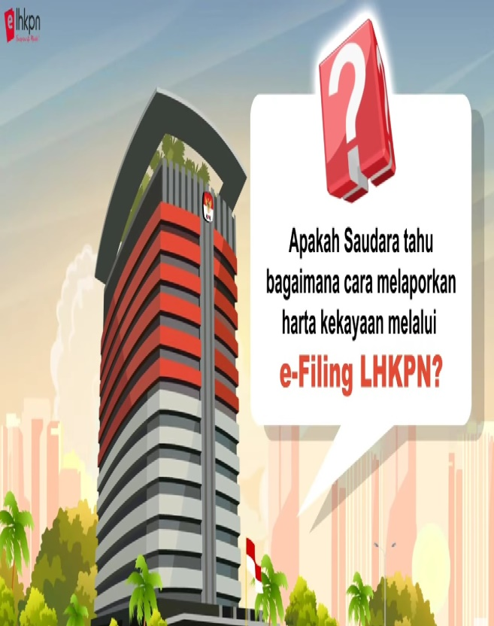




Sosialisasi
di Lingkungan Pemerintah Kota Semarang
Disampaikan oleh Ari Susanto
Inspektorat Provinsi Jateng
Semarang, 14 November 2023

Slide 2

DASAR HUKUM LHKPN
UU No. 28 Tahun 1999 tentang Penyelenggara Negara yang Bersih dan Bebas dari KKN;
UU No. 19 Tahun 2019 tentang Perubahan atas UU No. 30 Tahun 2022 tentang Komisi Pemberantasan Tindak Pidana Korupsi;
Peraturan Pemerintah Republik Indonesia (PP) Nomor 94 Tahun 2021 tentang Disiplin Pegawai Negeri Sipil;
Peraturan KPK No. 2 Tahun 2020 tentang Perubahan atas Peraturan KPK No. 7 Tahun 2016 tentang Tata Cara Pendaftaran, Pengumuman dan Pemeriksaan Harta Kekayaan PN;
SE KPK Tahun 2018 tentang Panduan Pengelolaan LHKPN;
Regulasi LHKPN Internal Instansi (Peraturan Direksi, SE Menteri)

Slide 3
PENYELENGGARA NEGARA
UU 28 Tahun 1999 Pasal 2
Pejabat Negara
pada Lembaga
Tertinggi Negara
Pejabat Lain
yang memiliki
Fungsi Strategis
Menteri
Hakim
Pejabat Negara
pada Lembaga
Tinggi Negara
Gubernur
Pejabat Negara Lain yang Sesuai dengan Peraturan
Per-UU-an

Slide 4

LHKPN
Daftar seluruh harta kekayaan Penyelenggara Negara termasuk harta yang dimiliki oleh Penyelenggara Negara, pasangan, dan anak yang masih dalam tanggungan.

Slide 5

Daftar tersebut dituangkan dalam Formulir LHKPN secara elektronik melalui https://elhkpn.kpk.go.id/

Slide 6




TUJUAN LAPORAN HARTA
Kewajiban UU
Awal Menjabat
Mewujudkan Penyelenggara Negara yang Bersih
Instrumen Transparansi dan Manajemen SDM
Akhir Menjabat
Selama Menjabat
Instrumen Akuntabilitas
Instrumen Pengawasan

Slide 7
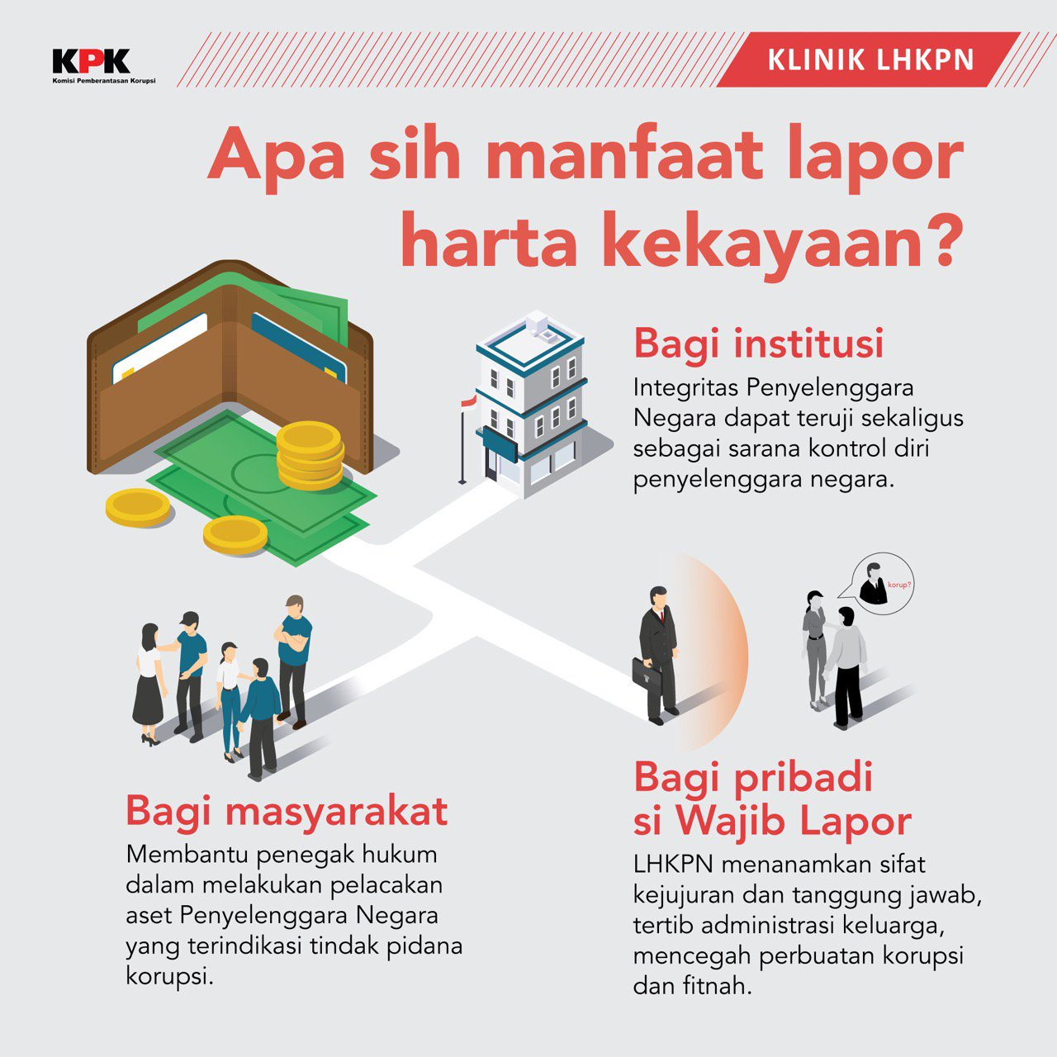


Slide 8
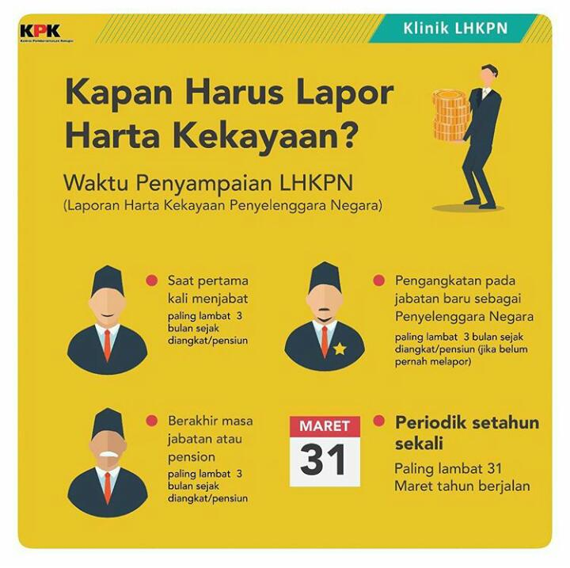

Slide 9






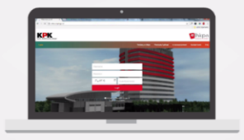
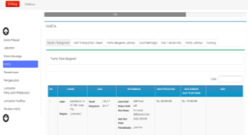

ALUR LHKPN PERATURAN KPK NO. 02 TAHUN 2020
Max. 60 hari kerja
LENGKAP
PN diberikan
“TANDA TERIMA”
Pemberitahuan
masuk ke email PN/WL
Token
Belum lengkap /
perlu perbaikan
Max.
2 bulan
Submit/kirim hasil pengisian e-Filing
Verifikasi
Penerimaan
oleh KPK
30 Hari Kalender
Perbaikan
e-Filing/ pengiriman kelengkapan oleh PN/WL
e-Filing tidak dilengkapi /
tidak diperbaiki oleh PN/WL
DIUMUMKAN
Log in dengan Username dan Password yang telah diterima
Pengisian Modul
e-Filing oleh PN/WL
DIKEMBALIKAN KE DRAFT
BELUM LAPOR / TIDAK PATUH

Slide 10
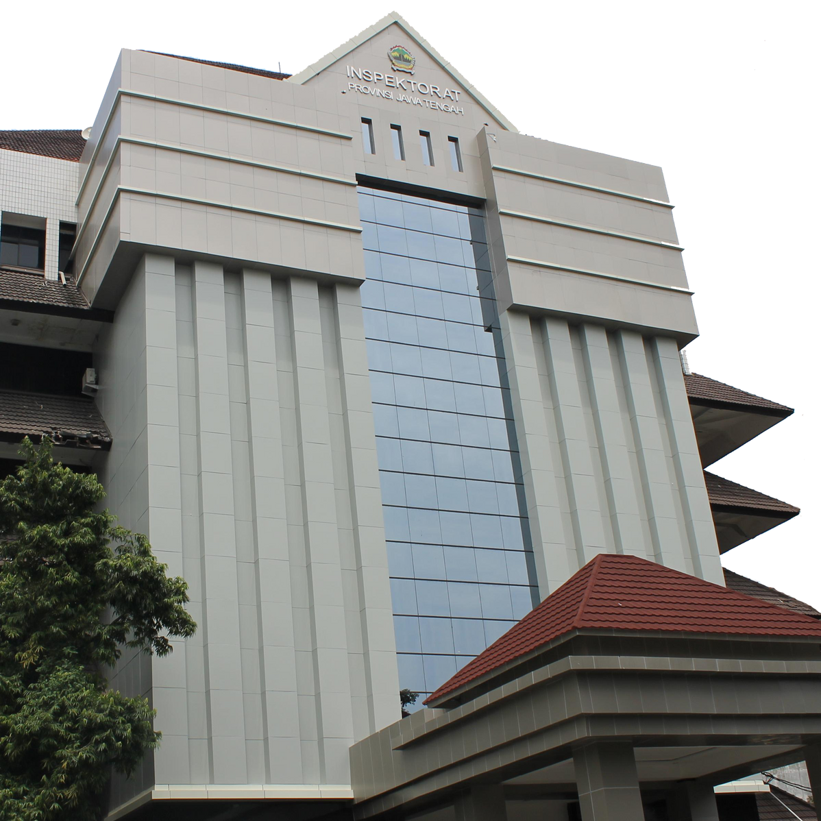









TERIMA KASIH
INSPEKTORAT PROVINSI JAWA TENGAH
Jalan Pemuda 127-133, Sekayu, Semarang Tengah, Kota Semarang 50132
Kunjungi kami:
Inspektorat Prov. Jateng
Inspektorat_jtg
Inspektorat_jtg
inspektorat@jatengprov.go.id
Inspektorat_jtg
www.inspektorat.jatengprov.go.id

Slide 11





SOSIALISASI TATA CARA PENGISIAN e-LHKPN
Oleh: Retno Dwi Kanesari / Auditor Ahli Pertama
Semarang, 14 November 2023

Slide 12



TIPS
PENGISIAN
e-FILING LHKPN

Slide 13
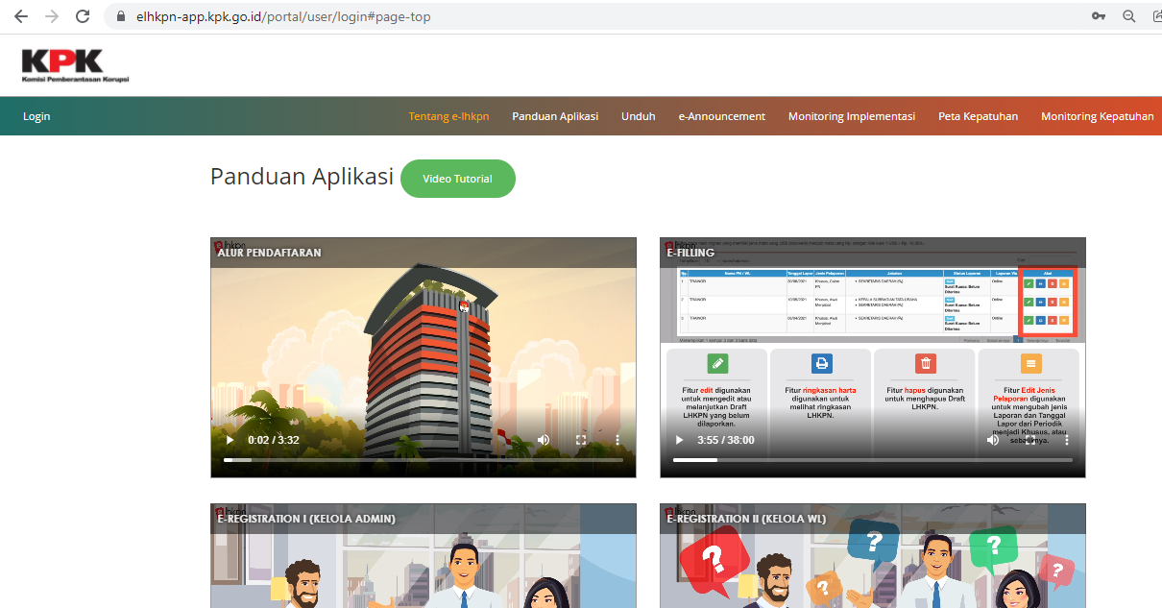

Slide 14
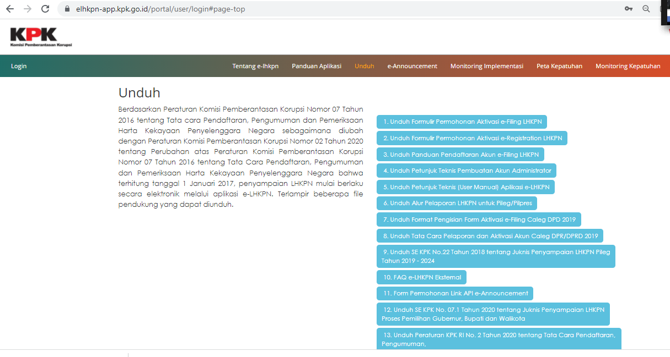

Slide 15
TAHAPAN PENGISIAN LHKPN
Kirimkan Lampiran Surat Kuasa (Lengkap) – Hanya satu kali selama tidak ada perubahan
Login ke Web LHKPN yakni elhkpn.kpk.go.id
Isi LHKPN Baru dan Update Harta
Submit LHKPN sampai dengan Kode Token

Slide 16
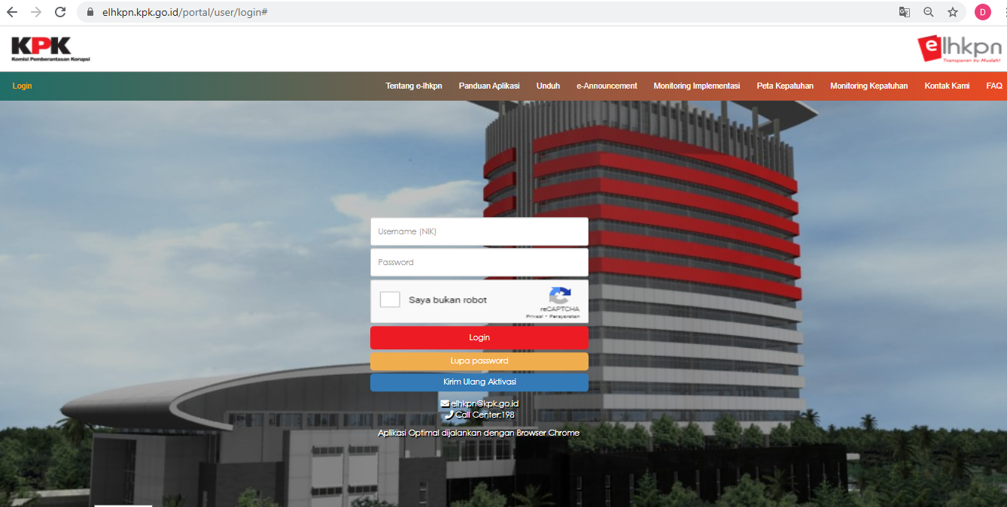
ELHKPN.KPK.GO.ID
Username yang didapatkan dari e-mail dan telah di aktivasi.
Password yang didapatkan dari e-mail
Captcha di-klik
Digunakan jika Belum mendapat email aktivasi
Untuk Lupa Password

Slide 17
JENIS LAPORAN
1
PERIODIK
KHUSUS
Selama Menjabat
1 tahun sekali
Pertama kali menjabat
Berakhir masa jabatan
Pengangkatan kembali
sebagai PN setelah berakhir
masa jabatan

Slide 18
WAKTU LAPOR
2
2
PERIODIK
SEBELUM 31 MARET
KHUSUS
3 BULAN
SEJAK DIANGKAT/
SEJAK PENSIUN

Slide 19

3
2
SIAPKAN
SELURUH
DOKUMEN
HARTA

Slide 20
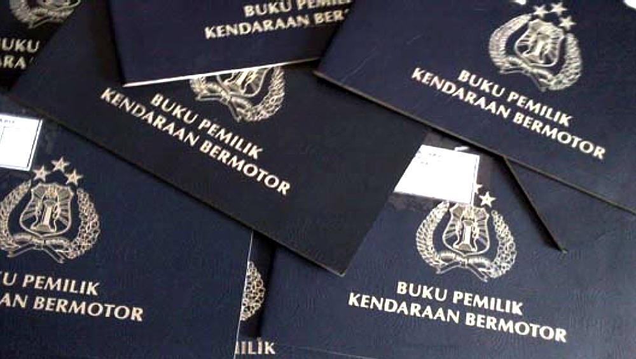
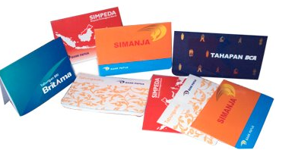
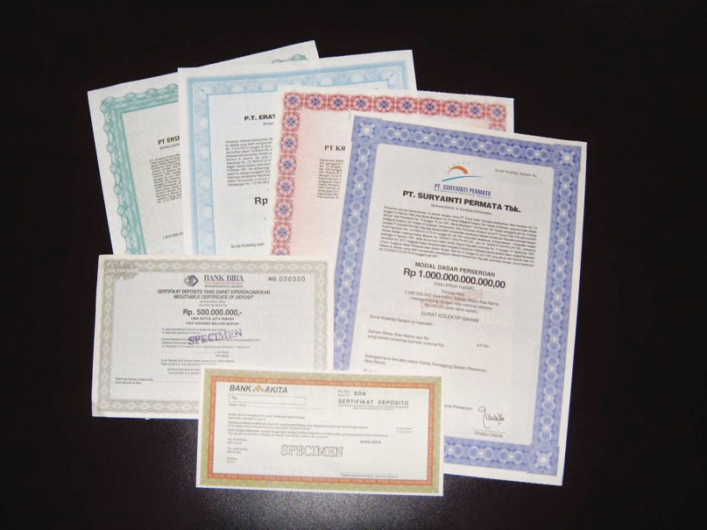
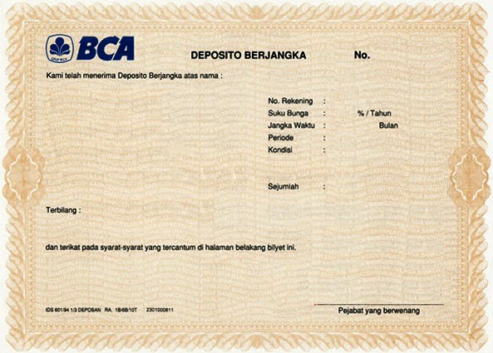
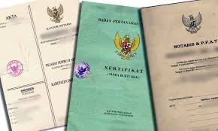

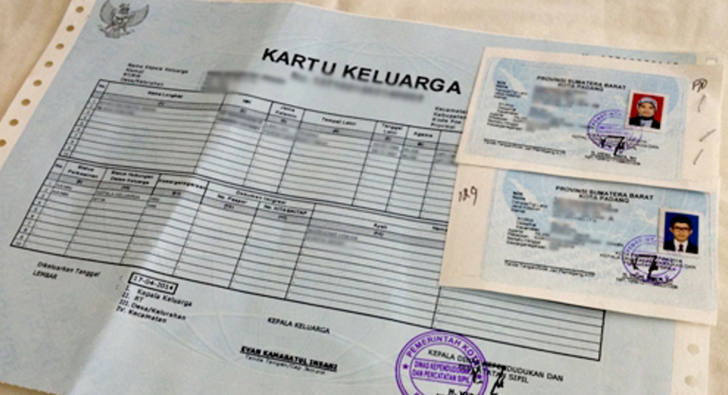

Slide 21


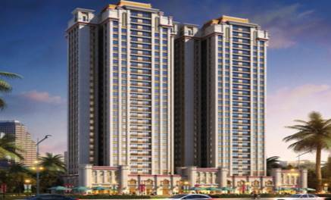

4
2
KEPEMILIKAN
HARTA

Slide 22
KUNCI UTAMA HARTA YANG DILAPORKAN
HARTA YANG BISA DIKLAIM SEBAGAI MILIK PENYELENGGARA NEGARA, PASANGAN DAN ANAK DALAM TANGGUNGAN (DAPAT DIPERJUAL BELIKAN SEWAKTU - WAKTU) ATAS NAMA SIAPAPUN
MILIK PN
MILIK SUAMI / ISTRI
HARTA KEKAYAAN
PN
MILIK ANAK TANGGUNGAN
ATAS NAMA SIAPAPUN

Slide 23

5
2
ASAL
USUL
HARTA
Bagaimana asal usul harta diperoleh?

Slide 24


1. HASIL SENDIRI
2. WARISAN
3. HIBAH Dengan AKTA
4. HIBAH Tanpa AKTA
5. HADIAH
6. LAINNYA
Asal Usul Harta

Slide 25
KATEGORI HARTA
6
Tanah & Bangunan
Surat Berharga
Alat Transport & Mesin
Kas &
Setara Kas
Rp
Harta Bergerak Lainnya
Harta Lainnya
Hutang

Slide 26


HARTA KEKAYAAN
2
Piutang
Kerja sama usaha yg tidak berbadan hukum
Hak kekayaan intelektual
Dana pensiun/ tabungan hari tua
Unitlink
Sewa jangka Panjang dibayar di muka
Hak pengelolaan/ pengusahaan yg dimiliki perorangan
Lainnya
HARTA
Tanah/ Bangunan
Alat Trans. dan Mesin
Harta Bergerak Lainnya
Surat Berharga
Kas/ Setara Kas
Harta Lainnya
Mobil
Motor
Kapal Laut/Perahu
Pesawat terbang
Lainnya
Perabot Rumah Tangga
Barang Elektronik
Perhiasan & Logam/ Batu Mulia
Barang Seni/Antik
Persediaan
Harta Bergerak Lainnya
Saham
Reksadana
Obligasi
Surat Utang Negara
Sukuk, dll
Uang Tunai
Deposito
Giro
Tabungan
Lainnya
+ UTANG

Slide 27
8
2
NILAI PEROLEHAN
NILAI
HARTA
NILAI SAAT PELAPORAN

Slide 28
NILAI SAAT PELAPORAN
2
PERIODIK
PER 31 DESEMBER
TAHUN SEBELUMNYA
KHUSUS
PER TANGGAL
PELAPORAN

Slide 29


PENERIMAAN
Dari Pekerjaan
Dari Usaha
Lainnya
998
2
PENERIMAAN & PENGELUARAN
TOTAL 1 TAHUN
PENGELUARAN
Rutin
Harta
Lainnya

Slide 30
Harta
Pengeluaran
Penerimaan

Slide 31

PEMBELIAN HARTA SECARA KREDIT
(DI TAHUN 2023)
Contoh :
Seorang WL membeli sebuah rumah dengan cara KPR di bulan Juli 2023, jangka waktu selama 10 tahun. Harga rumah senilai 1 milyar, dibeli dengan cara membayarkan DP sebesar 300 juta dan pinjaman Bank XYZ sebesar 700 juta.

Slide 32
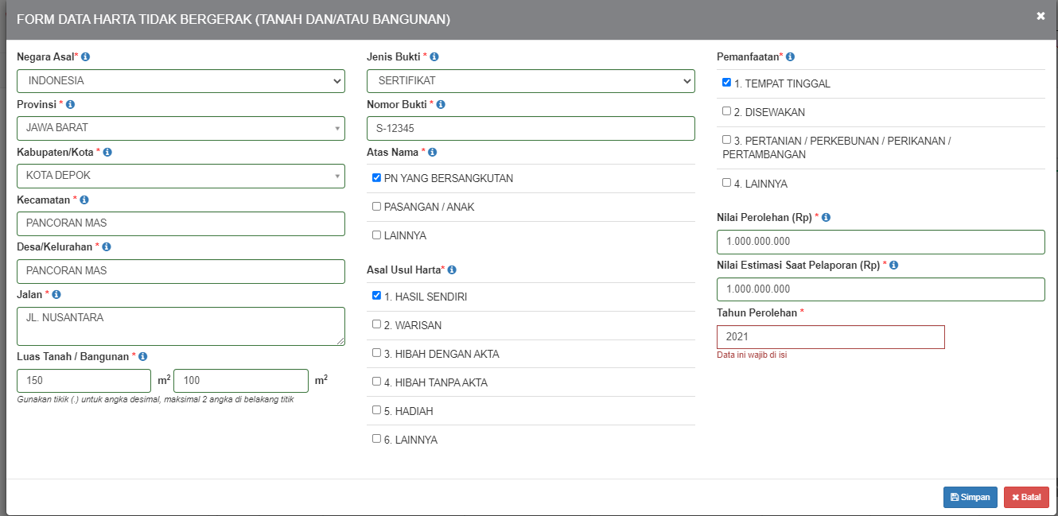
Isian Harta
Nilai Harta jika dibeli secara Tunai
Nilai Pasar
2023

Slide 33
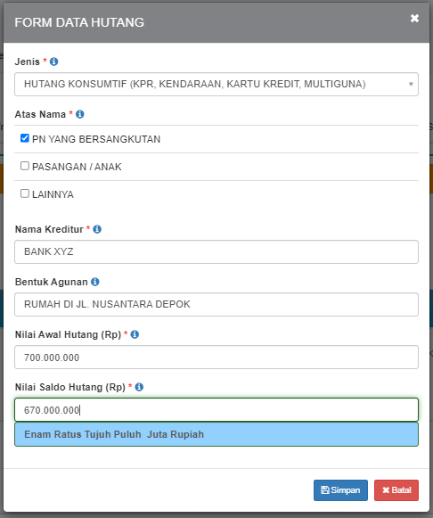
Isian Hutang
Nilai Saldo Hutang =
Nilai awal hutang pokok –
Nilai hutang pokok yg dibayarkan pada bulan Agustus s.d Desember 2023

Slide 34
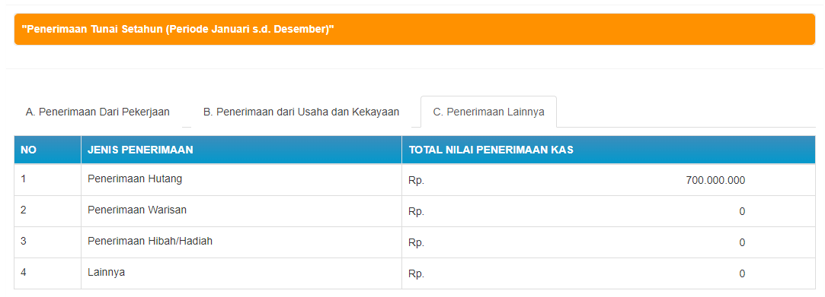
Penerimaan
Penerimaan pencairan hutang di bulan Juli 2021

Slide 35
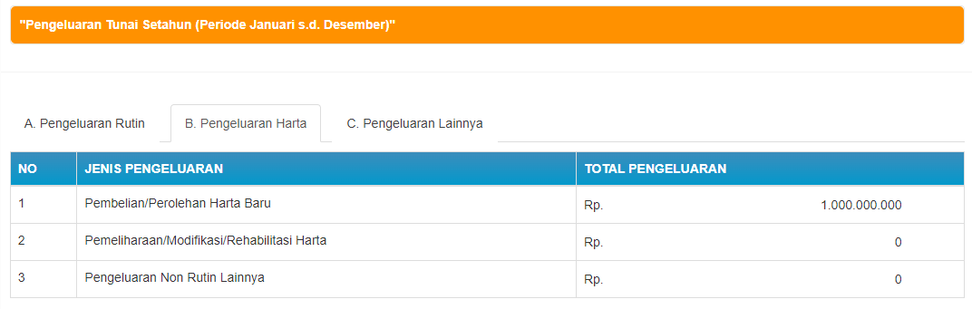
Pengeluaran
Besar nilai perolehan harta baru

Slide 36
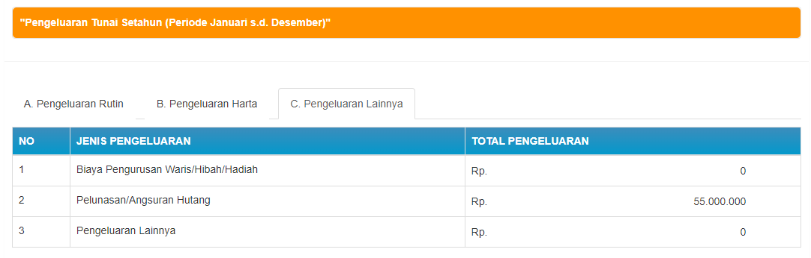
Pengeluaran
Angsuran hutang (pokok + bunga) yang dibayarkan
Agustus s.d Desember 2023

Slide 37

HAL-HAL
YANG PERLU
DIPERHATIKAN
SAAT PENGISIAN
e-FILING LHKPN

Slide 38
1
Gunakan Nomor HP & eMail Pribadi

Slide 39

2
Hati-Hati Dalam Penulisan Angka 0

Slide 40


3
Pelaporan ke-2 dan seterusnya,
Pastikan harta Lama diupdate dengan Aksi : Ubah / Tetap / Hapus

Slide 41
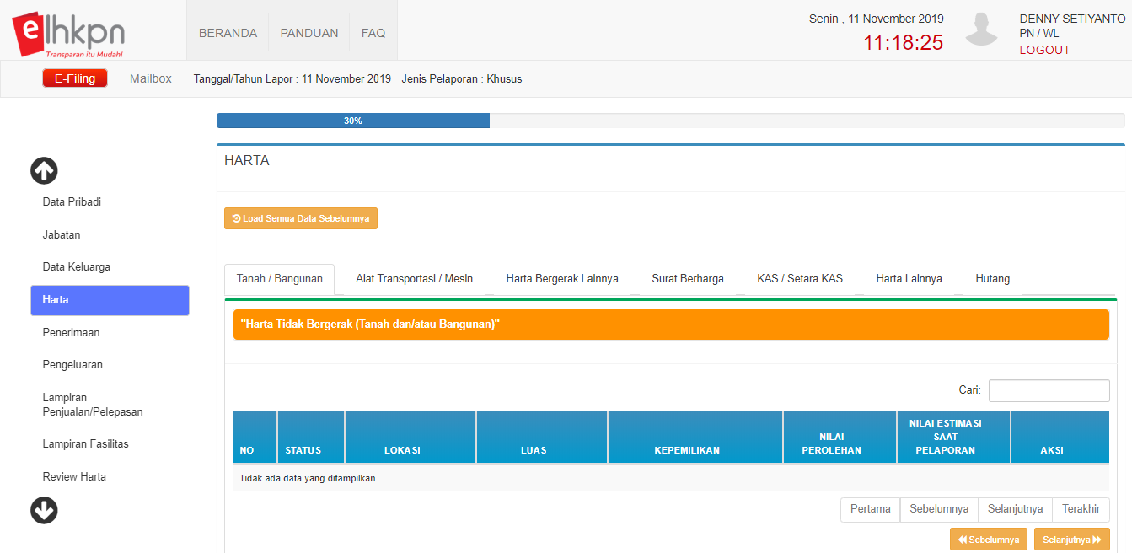
LOAD DATA HARTA SEBELUMNYA

Slide 42
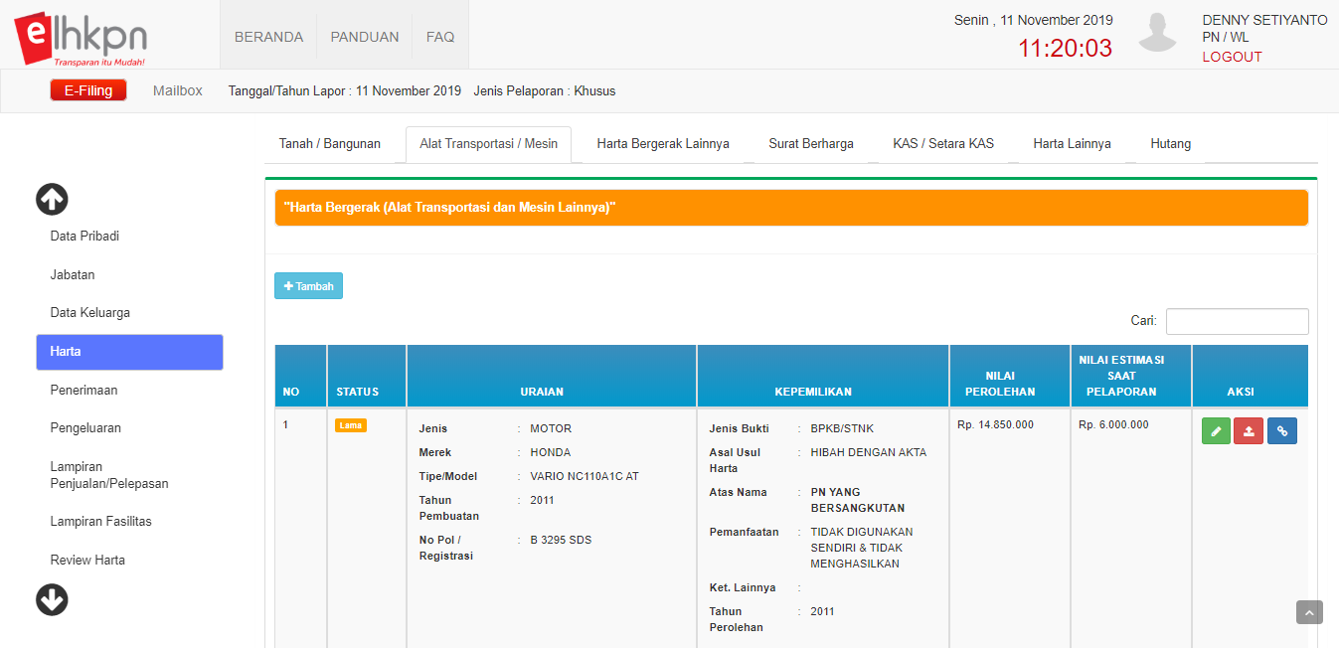
UPDATE HARTA SEBELUMNYA
Ubah
Tetap
Lepas
Pastikan status Lama berubah menjadi Ubah, Tetap, atau Lepas

Slide 43
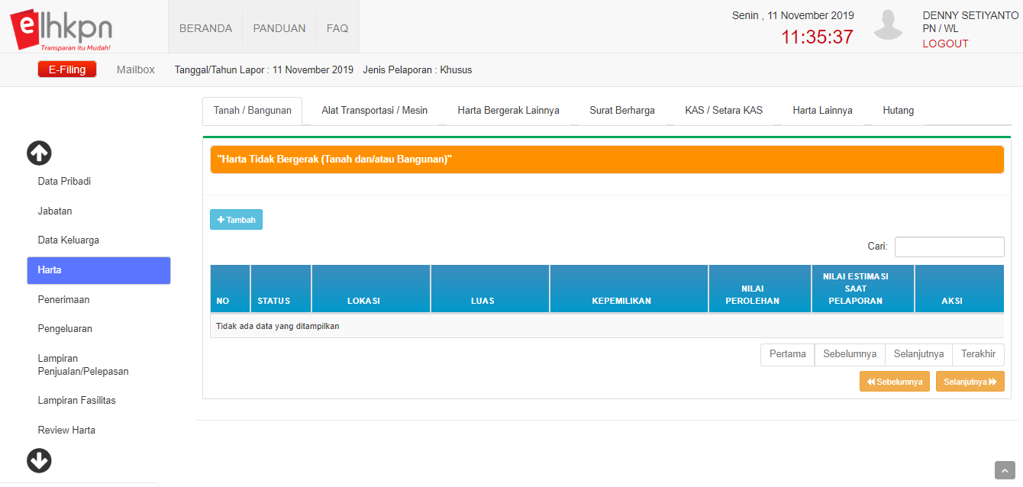
PENAMBAHAN HARTA

Slide 44

4
Review Ringkasan Harta
sebelum dikirimkan

Slide 45
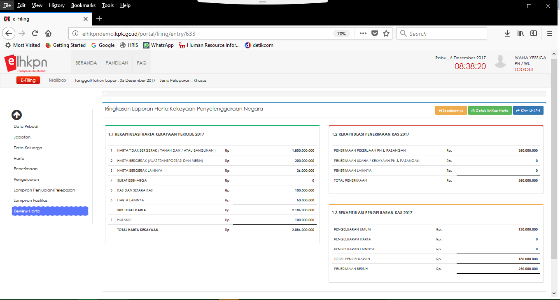
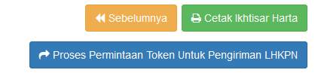
Cetak Ikhtisar Harta

Slide 46
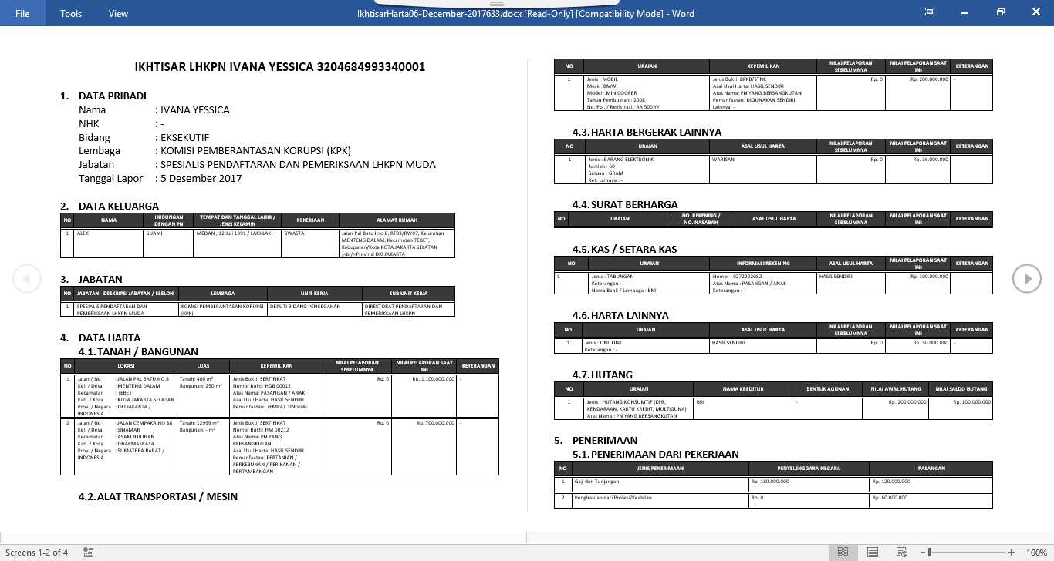

Slide 47


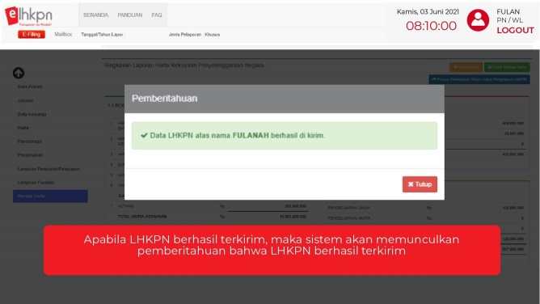
5
Pastikan LHKPN telah terkirim

Slide 48
Proses Permintaan Token

Slide 49
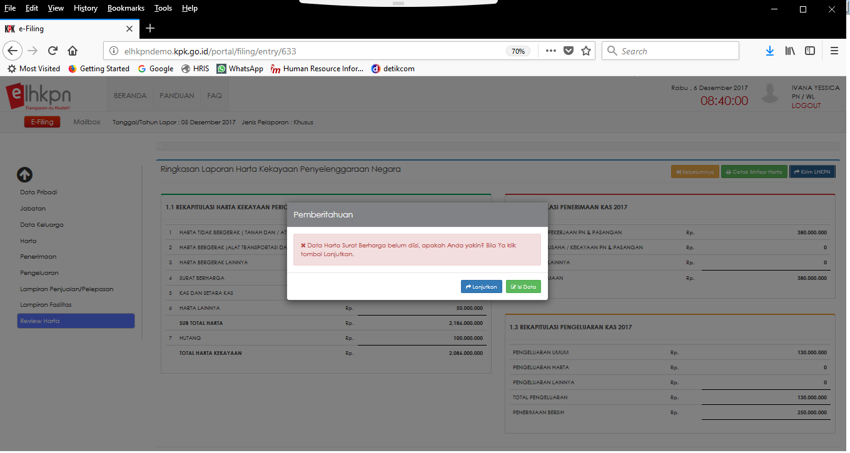

Slide 50
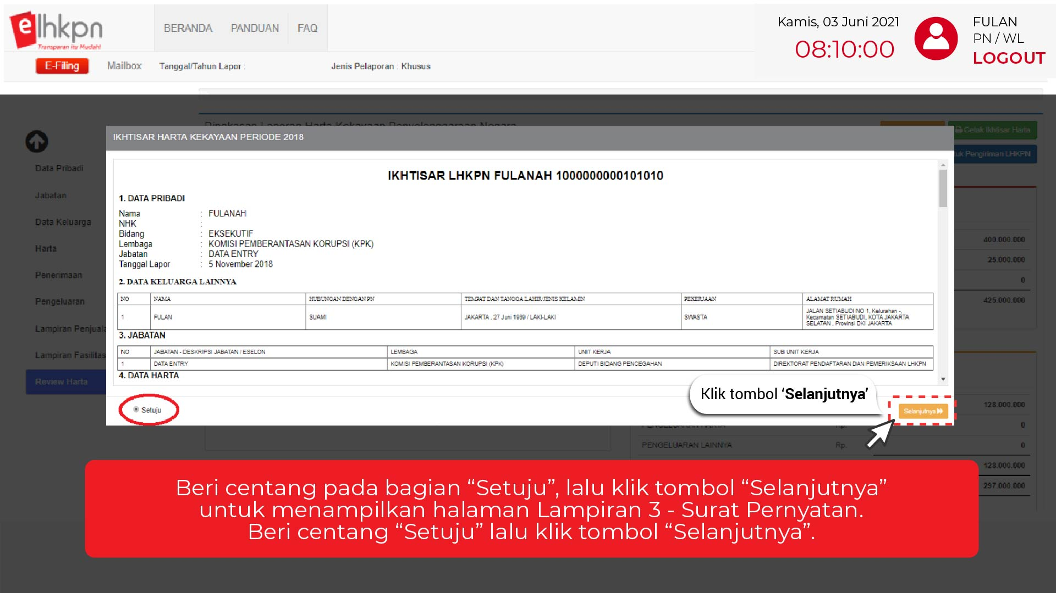

Slide 51
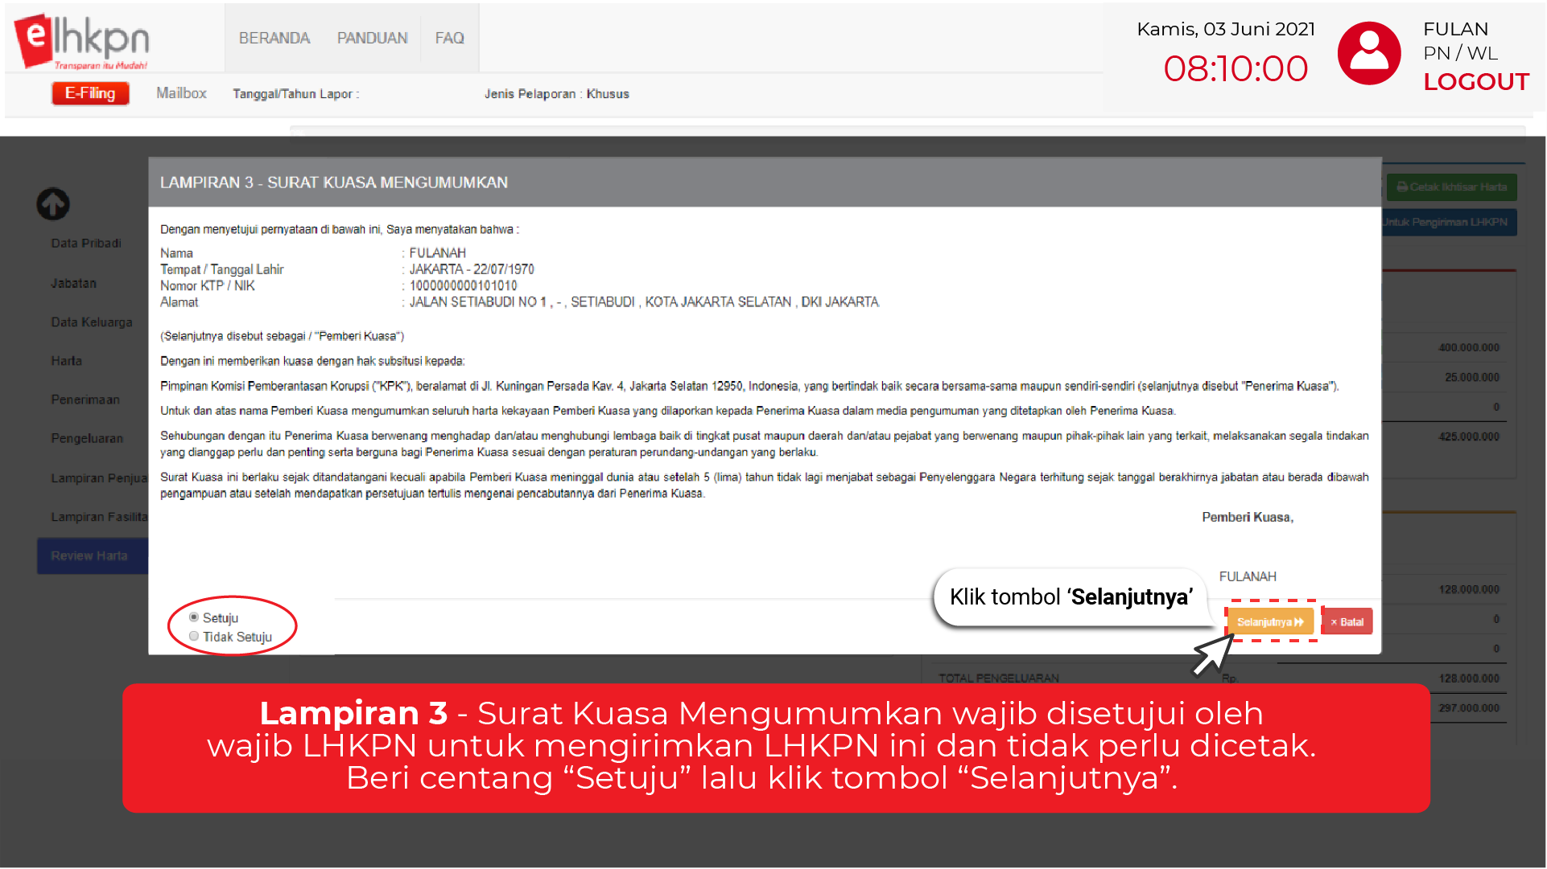

Slide 52
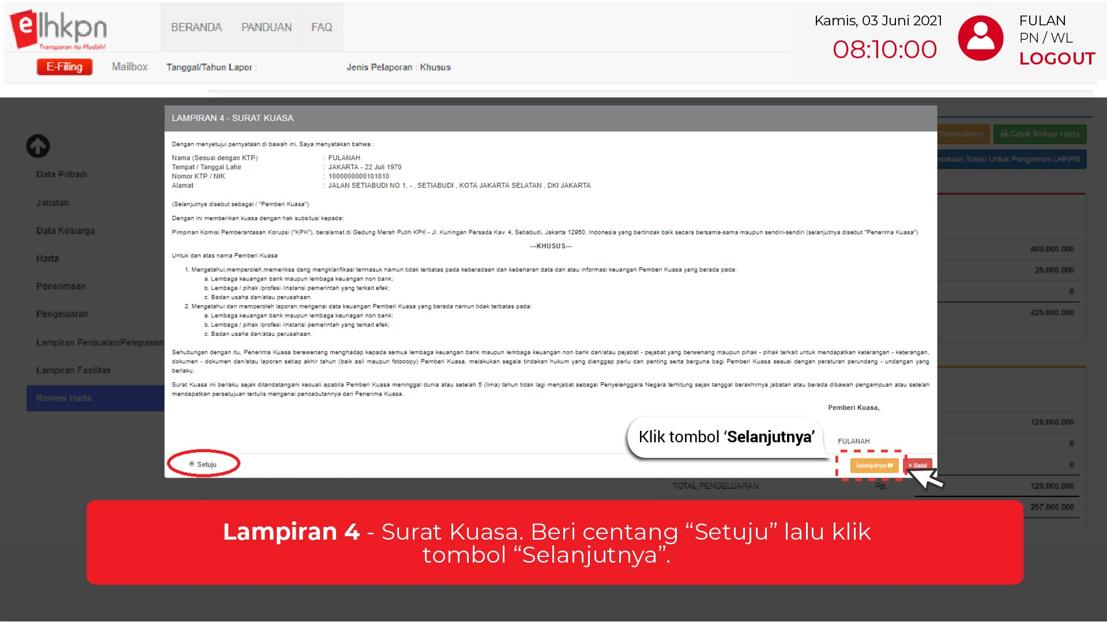

Slide 53
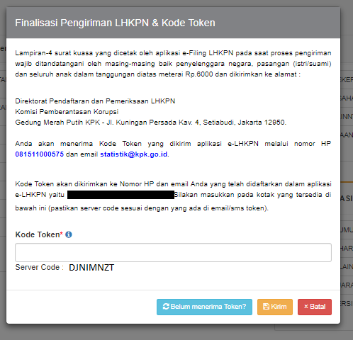
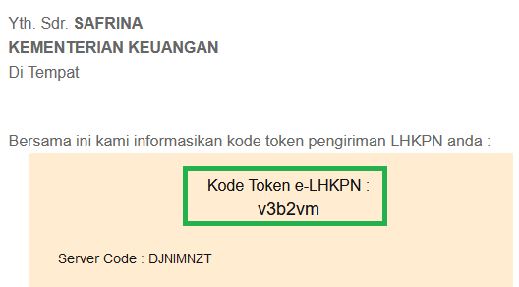
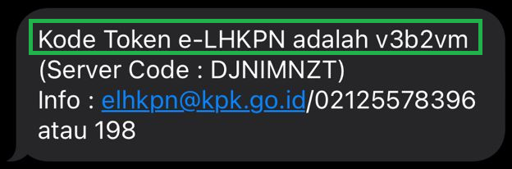

Slide 54


Slide 55
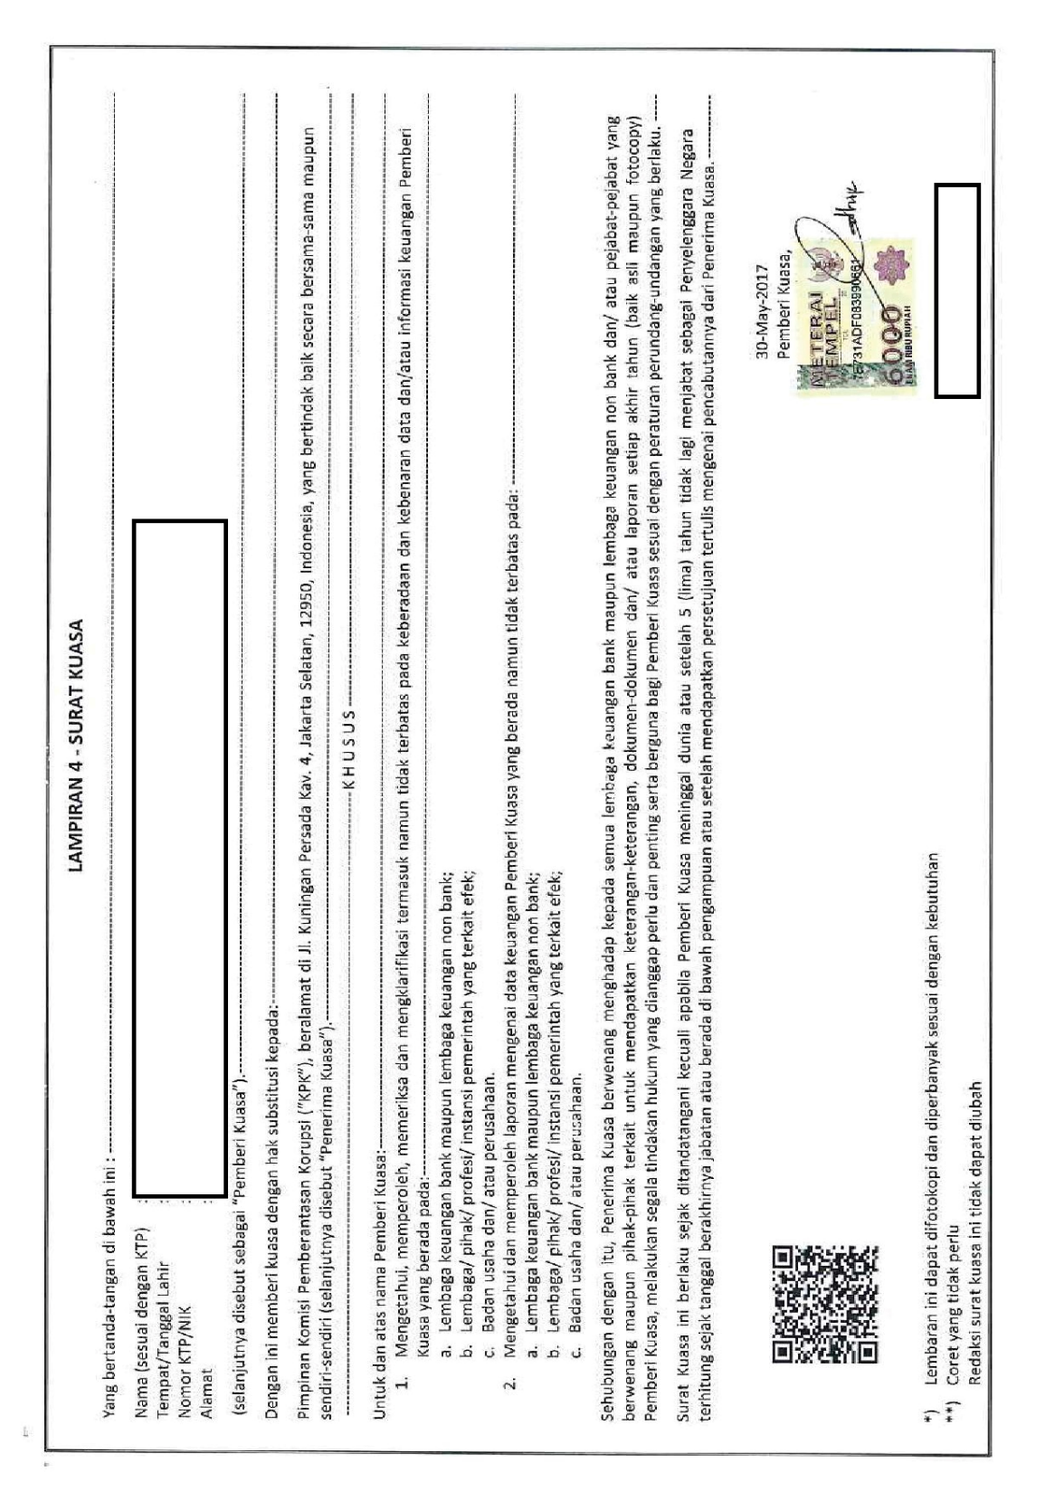
DOKUMEN KELENGKAPAN YANG DIKIRIMKAN
Atas nama PN, Pasangan & Anak dalam Tanggungan berusia > 17 tahun
Meterai
10.000
Alamat Pengiriman :
Direktorat PP LHKPN, Gedung Merah Putih KPK
Jl. Kuningan Persada Kav. 4, Setiabudi, Jakarta Selatan, 12950

Slide 56



SELAMAT MENGISI E-FILING LHKPN

Slide 57

TERIMA KASIH
INSPEKTORAT PROVINSI JAWA TENGAH
Jalan Pemuda 127-133, Sekayu, Semarang Tengah, Kota Semarang 50132
Kunjungi kami:
Inspektorat Prov. Jateng
Inspektorat_jtg
Inspektorat_jtg
inspektorat@jatengprov.go.id
Inspektorat_jtg
www.inspektorat.jatengprov.go.id

